Slide 1

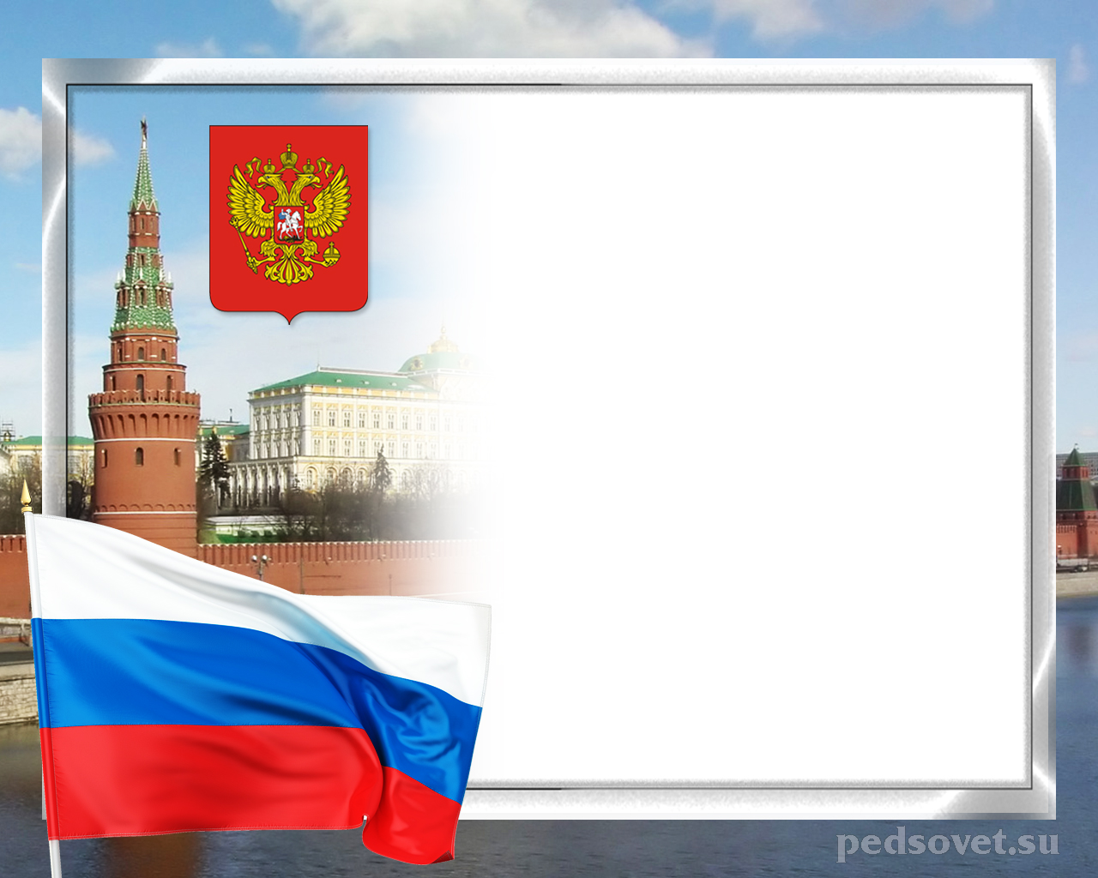
Муниципальное дошкольное образовательное автономное учреждение «Детский сад № 38 «Солнышко» комбинированного вида г. Орска»
«С чего начинается Родина?»
Разработали:
Воспитатели
Сидорова Ю.Н.,
Шинбергенова Г.А.
Логопед
Оськина И.Н.

Slide 2

С чего начинается Родина?
С глаз мамы, с улыбки отца, с крохотной снежинки на твоей варежке, с первого слова, с вишни под твоим окном, с друзей, с любви…
У каждого человека свой ответ на этот вопрос.

Slide 3

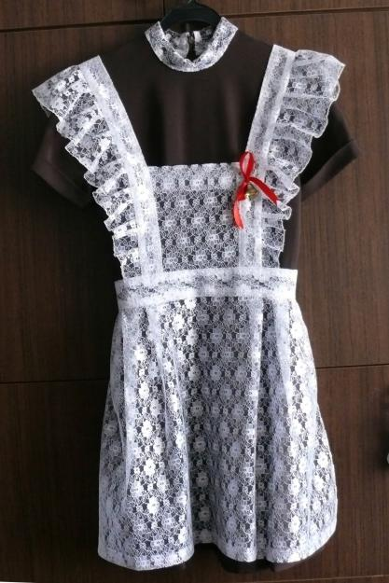

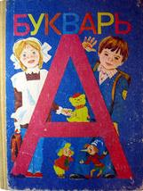
С картинки в твоем букваре,

Slide 4
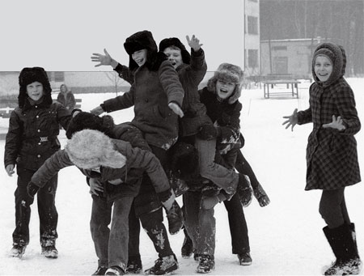
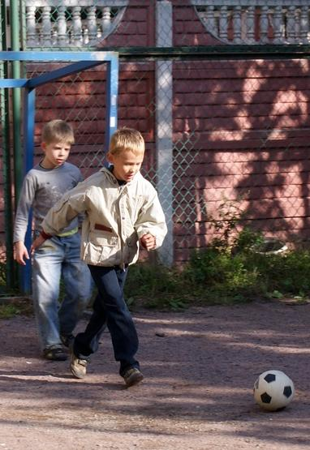
С хороших и верных товарищей,
Живущих в соседнем дворе,

Slide 5

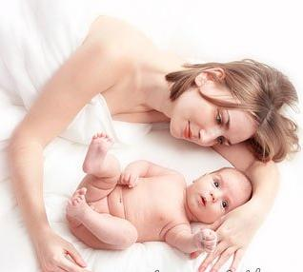
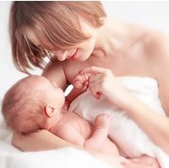
А может она начинается
С той песни, что пела нам мать,

Slide 6
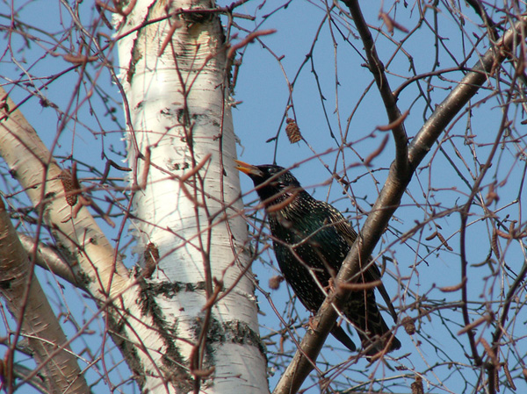
О том, что такое Родина для каждого человека, сказано в мудрой русской песне:
«Человек без родины, что соловей без песни».
Своей песней соловей зажигает сердца, пробуждает любовь, заставляет плакать, он наполняет мир несказанной красотой.
И как соловей – песней, лишь Родиной силён, одухотворён, добр и красив человек.

Slide 7
Актуальность
Любовь к родному краю, родной культуре, родной речи начинается с малого- любви к своей семье, к своему жилищу, к своему детскому саду. Постепенно расширяясь, эта любовь переходит в любовь к родной стране, к ее истории, прошлому и настоящему, ко всему человечеству
Д. С. Лихачев
Проблема патриотического воспитания подрастающего поколения сегодня одна из наиболее актуальных. Исторически сложилось, так, что любовь к Родине, патриотизм во все времена в Российском государстве были чертой национального характера. Но в силу последних перемен все более заметной стала утрата нашим обществом традиционного российского патриотического сознания. Дети, начиная с дошкольного возраста, страдают дефицитом знаний о родном городе, стране, особенностях русских традиций. Также равнодушное отношение к близким людям, товарищам по группе, недостаток сочувствия и сострадания к чужому горю. И конечно недостаточно сформирована система работы с родителями по проблеме нравственно-патриотического воспитания в семье.

Slide 8
Цель проекта:
Воспитание нравственно-патриотических чувств у детей старшего дошкольного возраста через систематизацию знаний о своей семье, о детском саде, об улице на которой ребенок живет, родном городе, о своей стране. Ориентировать родителей на патриотическое воспитание детей в семье.

Slide 9
Задачи:
Сформировать у детей представления о семье, доме, детском саде, районе и городе в котором они живут, о стране
Освоение системы знаний, умений и навыков, обеспечивающих становление ребенка как субъекта разнообразных видов деятельности
Воспитание нравственно-эстетических чувств, эмоционально-ценностного позитивного отношения к себе и окружающему миру
Формирование нравственно-патриотических чувств посредством ознакомления детей с произведениями пейзажной живописи, народного декоративно-прикладного искусства, архитектуры и музыкальными произведениями
Развитие личности дошкольника, его творческих способностей, формирование желания и умения к познанию.

Slide 10
Предполагаемый результат:
Дети пополнят знания по следующим разделам проекта: «Мой
дом, моя семья», «Мой детский сад», «Мой город Орск», «Моя страна Россия».
2. Дети будут обладать ценностно-нравственные качествами, являющимися фундаментом для дальнейшего воспитания гуманной, духовно-нравственной и социально-активной личности, будущих достойных граждан России.
3. Повысится познавательная активность, общая культура и компетентность всех участников проекта.
4. Укрепится взаимосвязь между детьми, родителями и педагогами.
5. Будет создана предметно-развивающая среда, способствующая нравственно-патриотическому воспитанию детей.

Slide 11
Этапы реализации проекта
Этап | Мероприятия | Сроки
1 этап | Изучение опыта других дошкольных образовательных учреждений Подбор методического материала, художественной литературы, музыкального репертуара, наглядности | сентябрь
2 этап | Реализации проекта согласно плану мероприятий с детьми и родителями. | октябрь,ноябрь,декабрь
3 этап | Анализ деятельности по реализации проекта | декабрь
4 этап | Презентация результатов деятельности | январь

Slide 12
Формы взаимодействия с детьми и родителями
Формы взаимодействия с детьми:
Непосредственная образовательная деятельность;
Совместная деятельность детей и педагогов;
Экскурсия;
Чтение художественной литературы;
Беседы, ситуативные разговоры;
Слушание музыки;
Игры (дидактические, ролевые, хороводные, подвижные и коммуникативные)
Презентации
Формы взаимодействия с родителями:
Консультации по проблемам патриотического воспитания детей;
Сотворчество детей и родителей.

Slide 13
Последовательность работы
1. «Мой детский сад – это Родина моя»
2. «Мой дом моя семья – это Родина моя»
3. «Мой город Орск– это Родина моя»
4. «Моя страна Россия – это Родина моя»

Slide 14
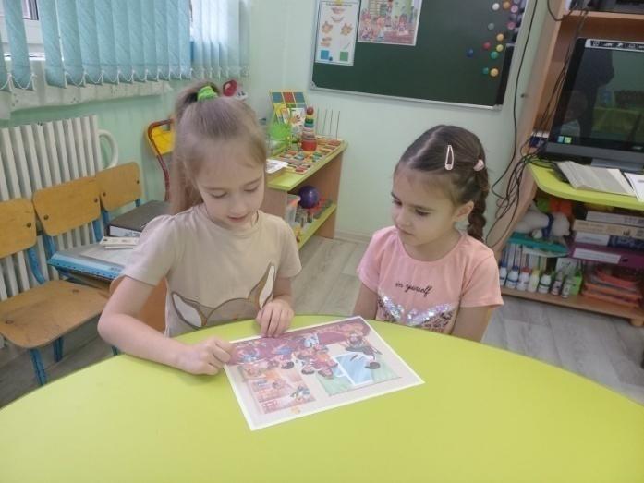
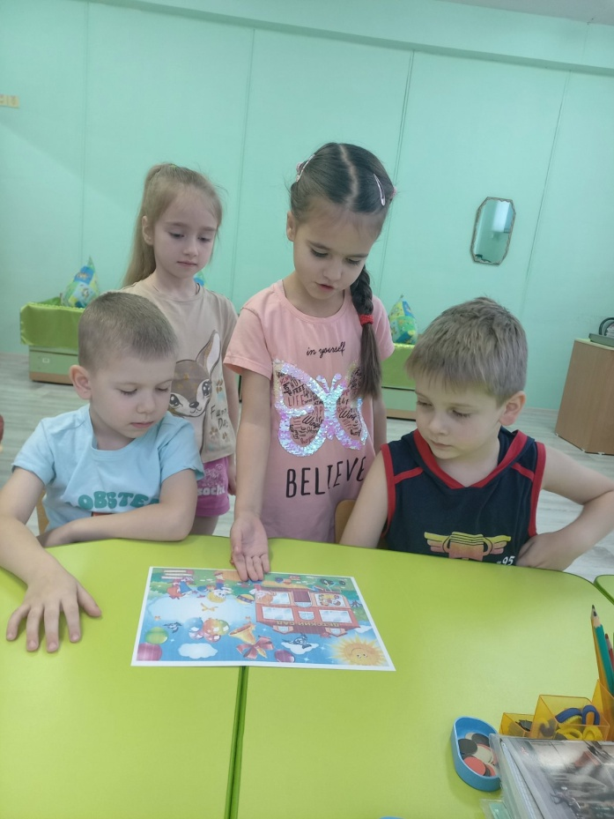
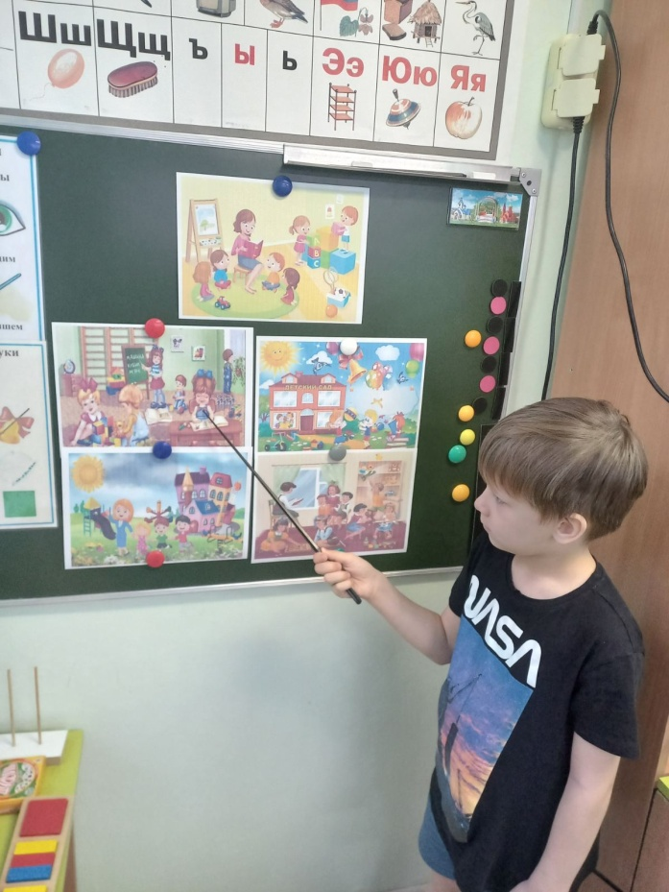
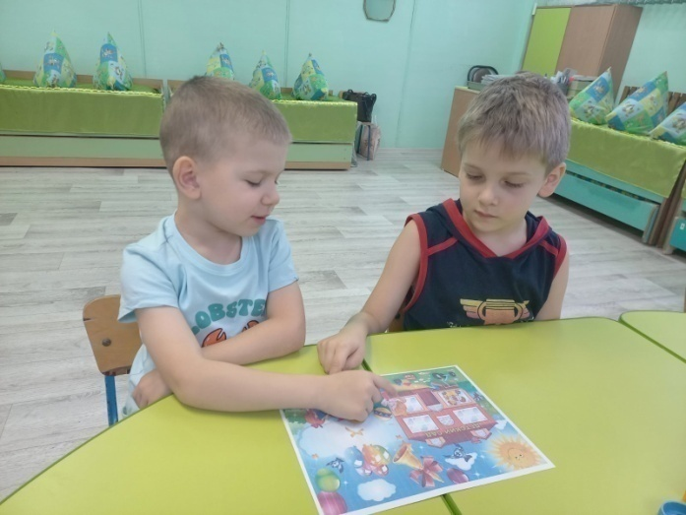
1.«Мой детский сад–это Родина моя»
Словотворчество на тему: «Представь, что ты волшебник. Что бы ты изменил в детском саду? или «Представь, что было бы, если бы исчезли детские сады? Как ты думаешь, хорошо это или плохо? »

Slide 15
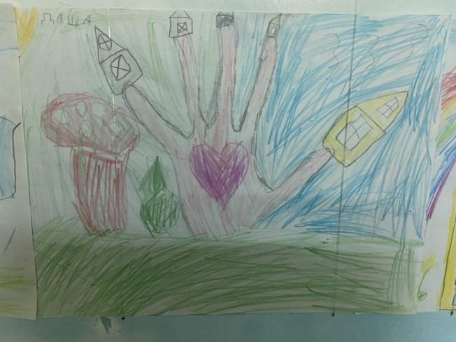
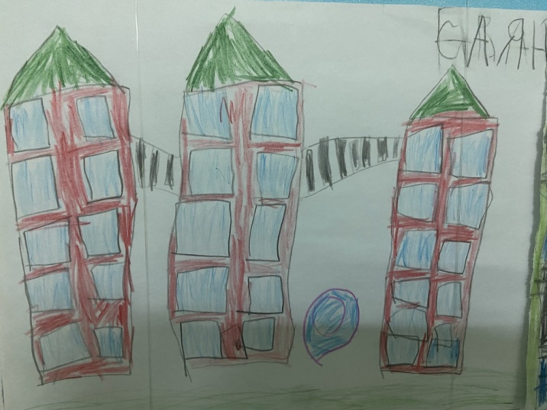
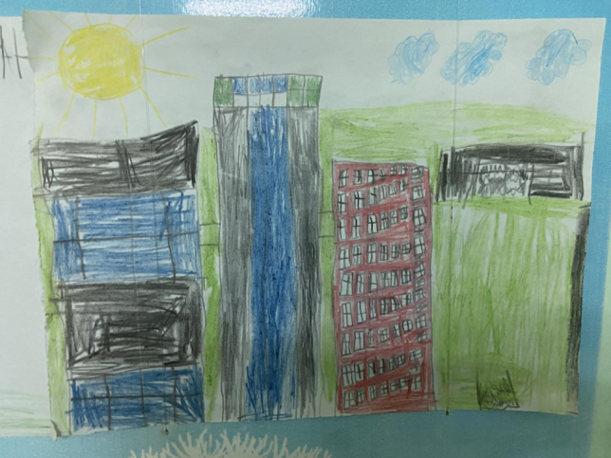
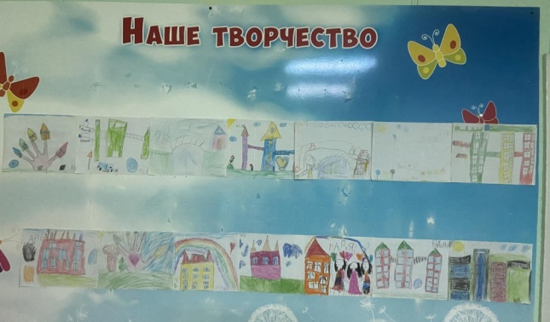
Рисование : «Детский сад будущего»

Slide 16
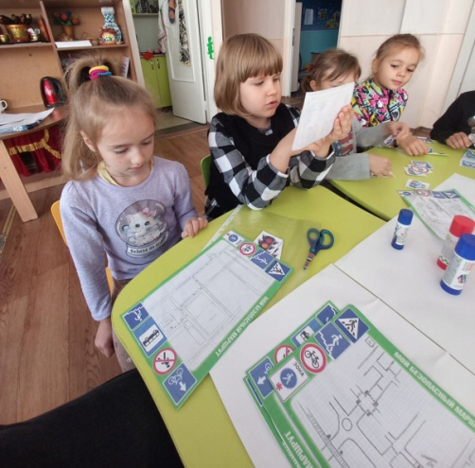
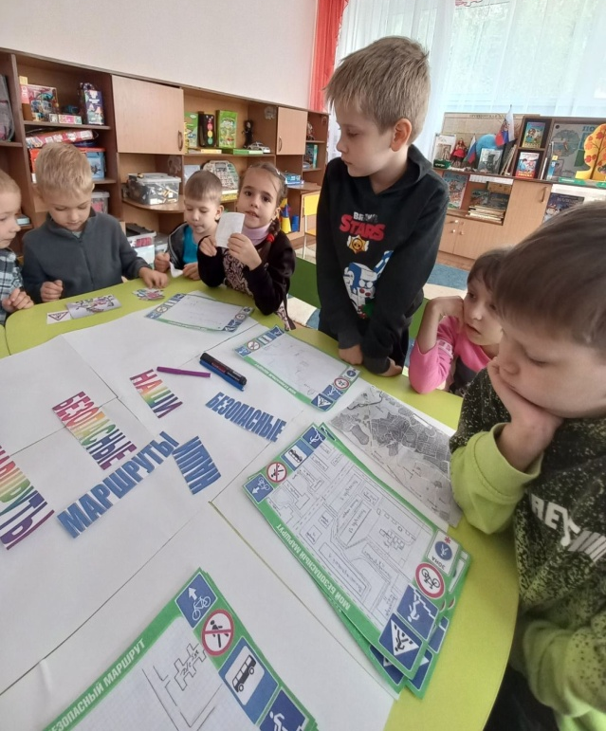
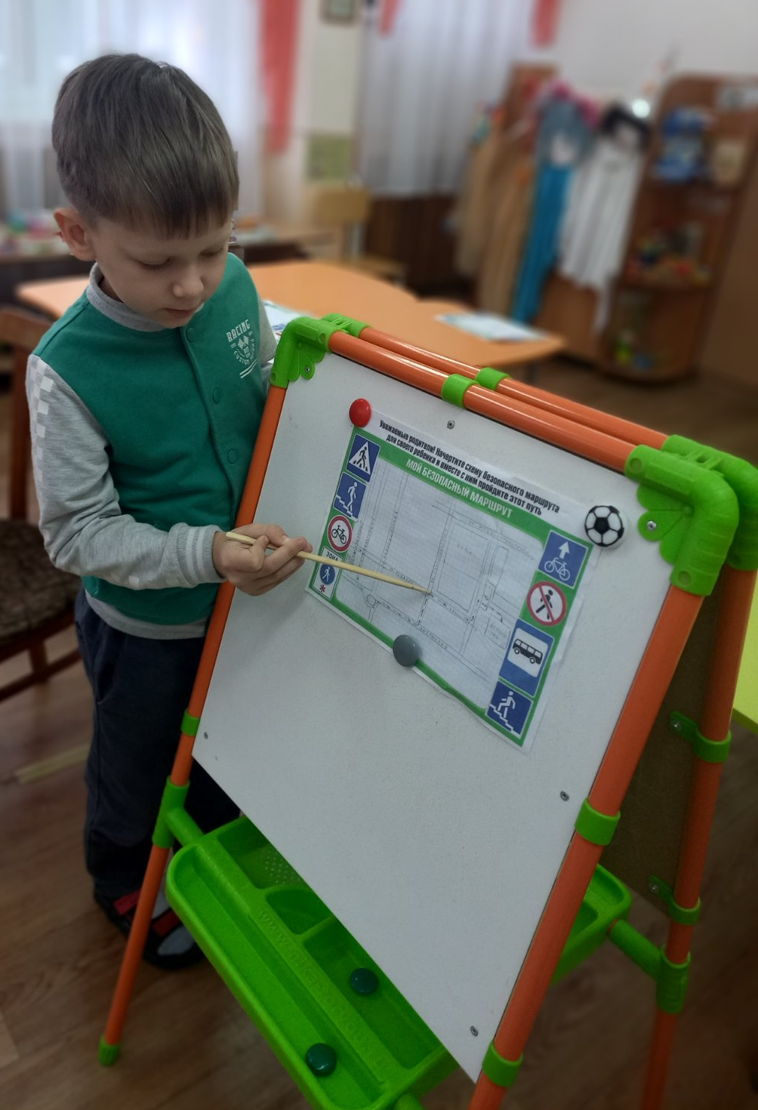
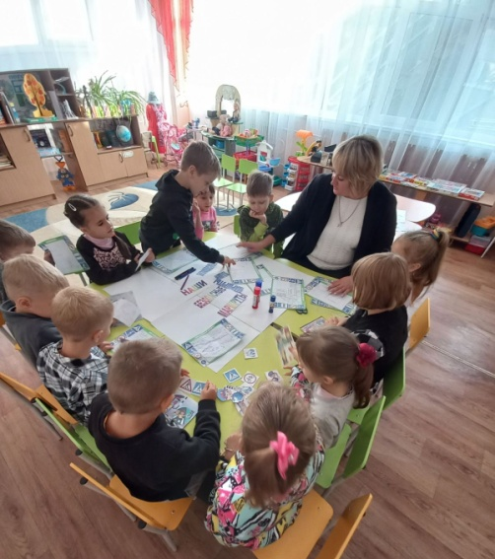
Коллаж "Безопасный маршрут от дома до детского сада"

Slide 17
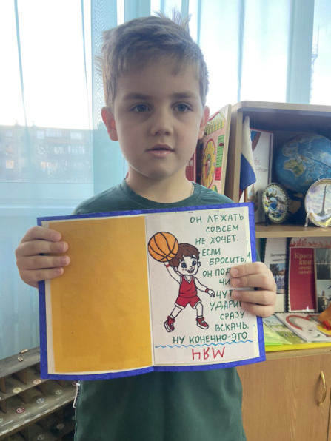
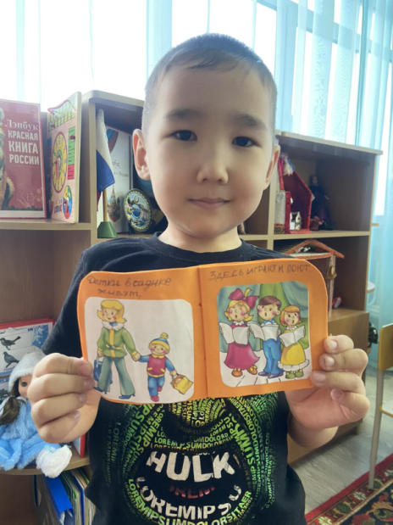
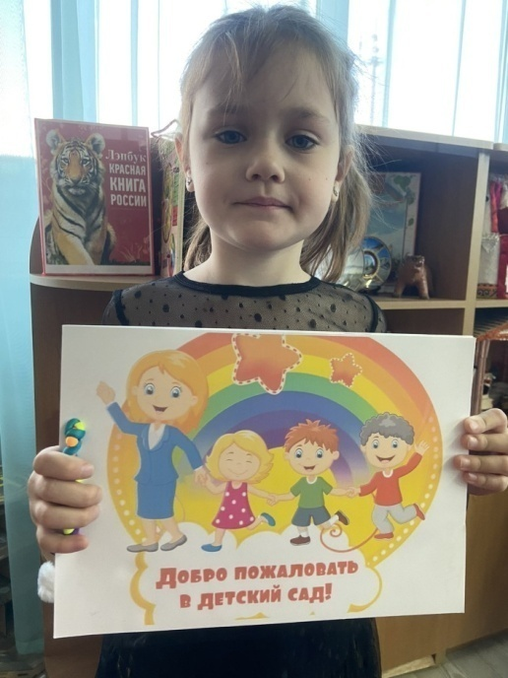
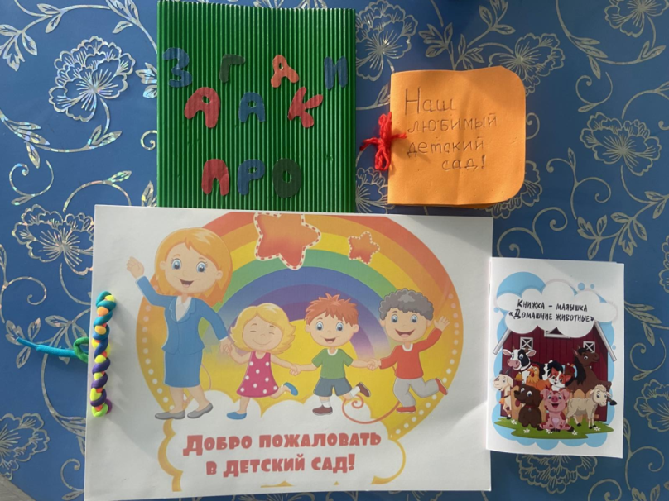
Книжка- малышка «Мой любимый детский сад»

Slide 18
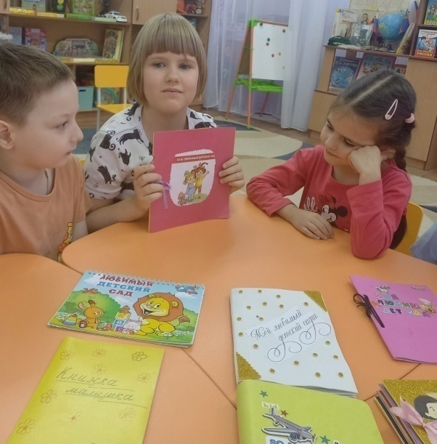
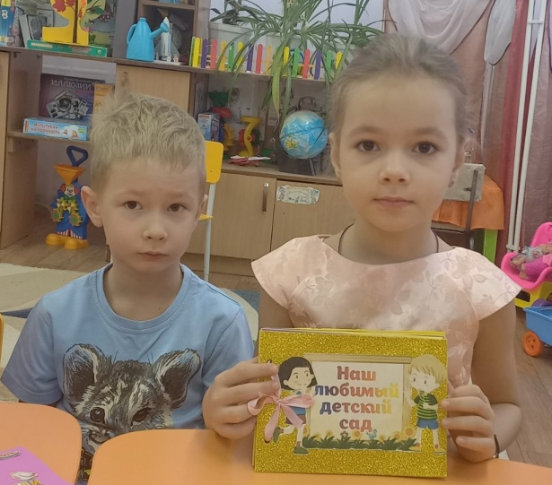
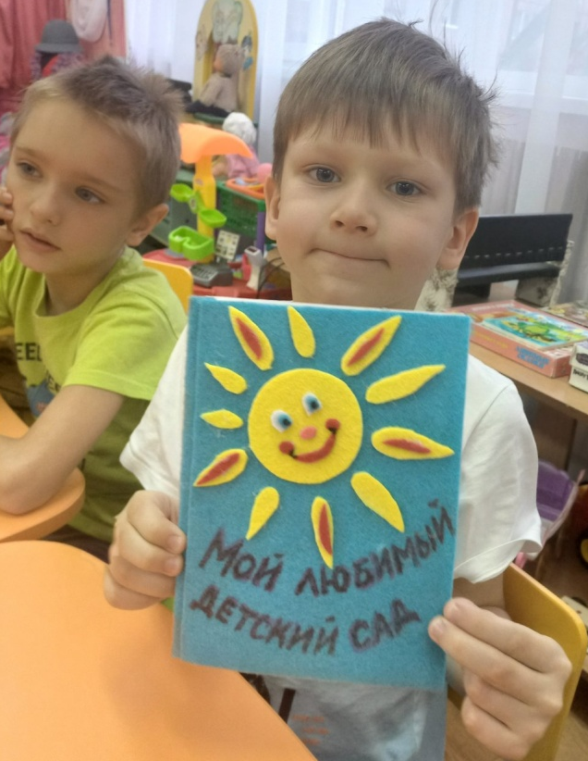
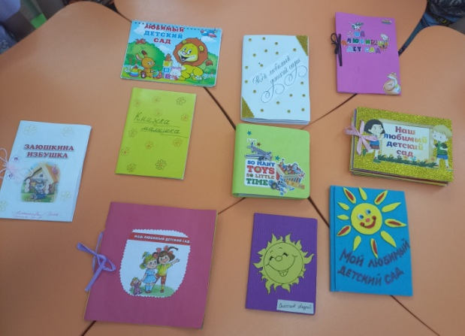

Slide 19
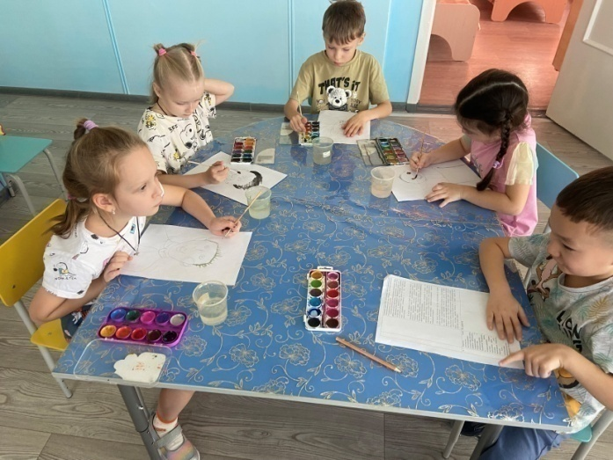
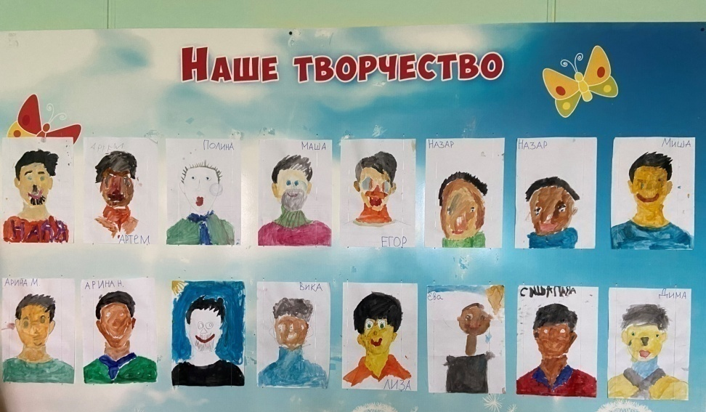
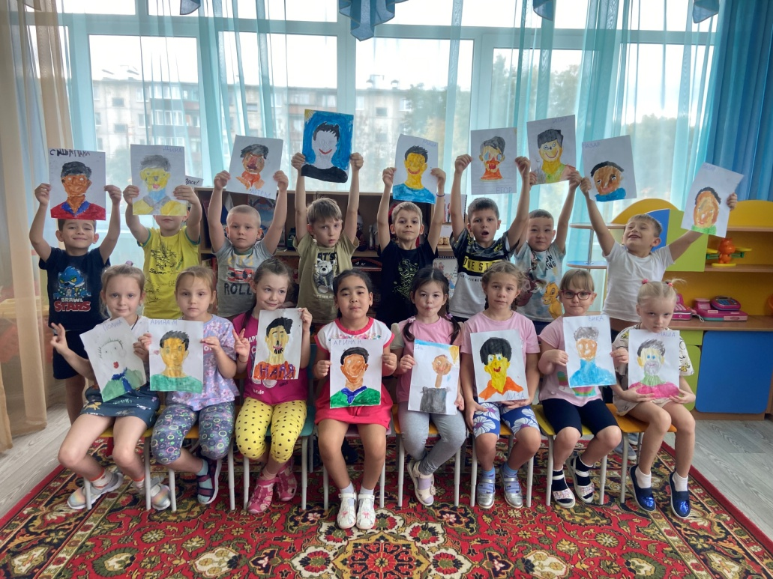
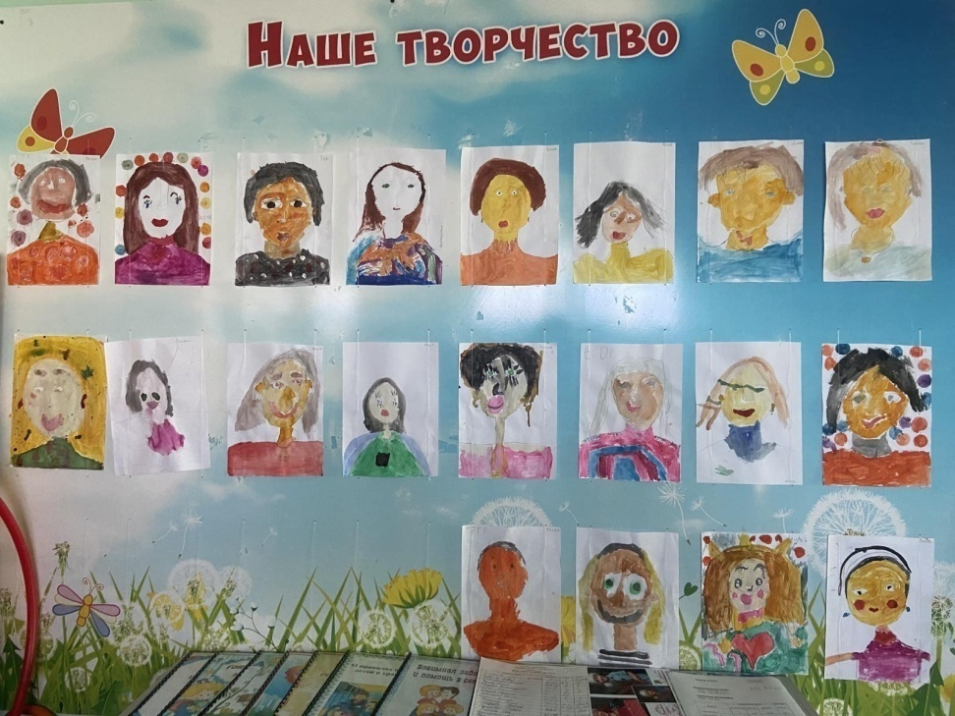
Рисование: «Нет на свете краше пап и мамочек наших» (портреты) выставка детского рисунка
2«Мой дом моя семья – это Родина моя»

Slide 20
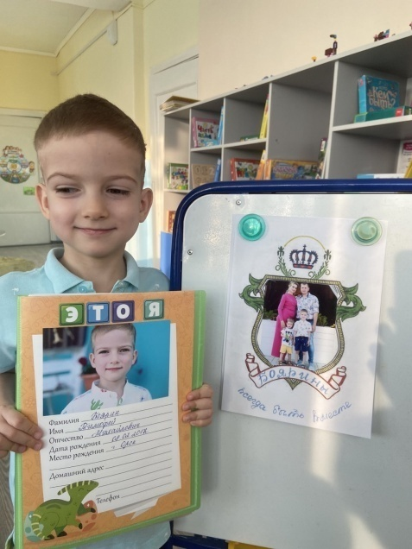
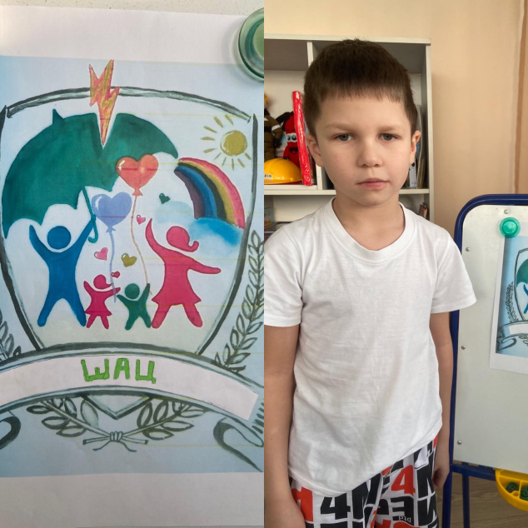
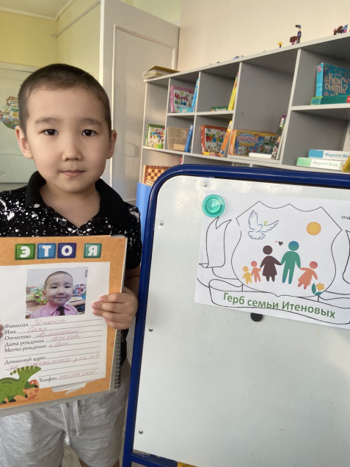
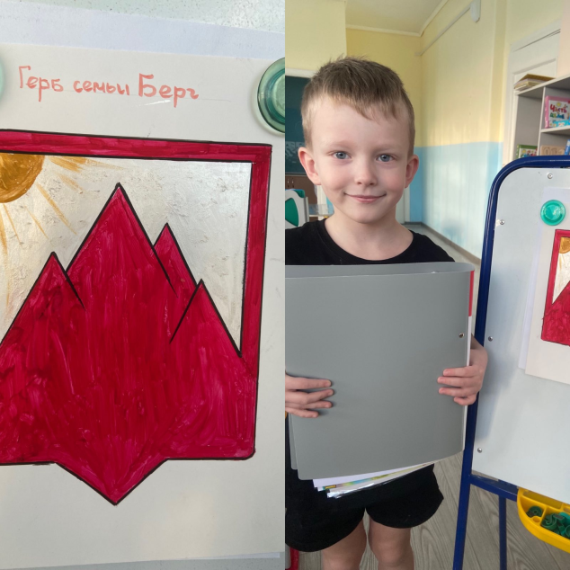
Сотворчество детей с родителями: «Родословное древо и герб нашей семьи»

Slide 21
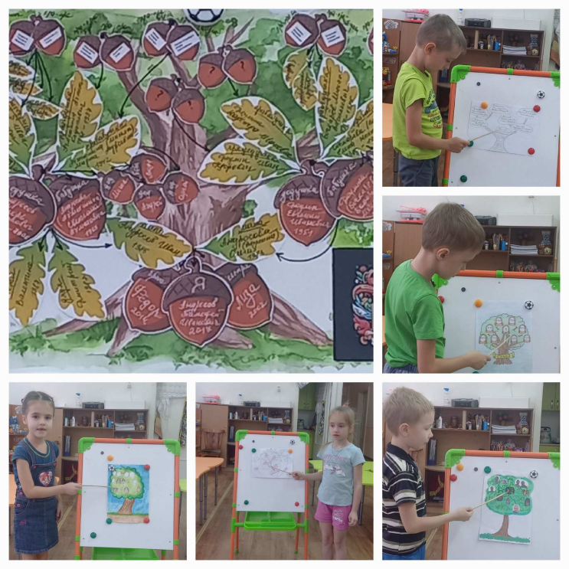
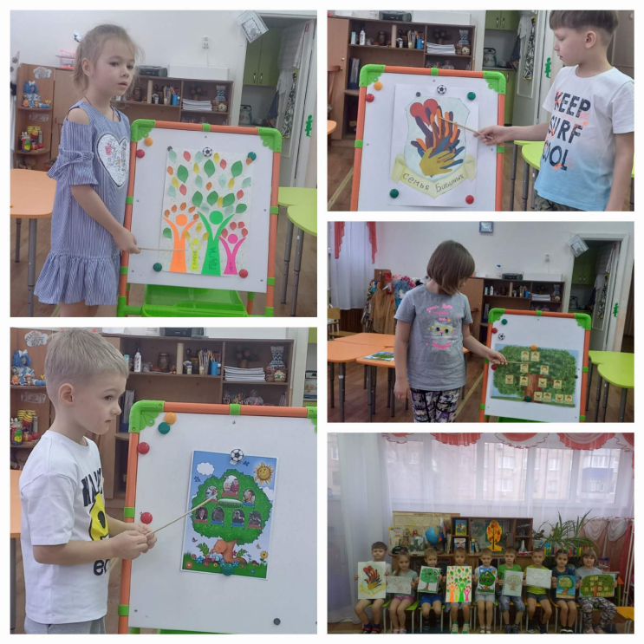

Slide 22
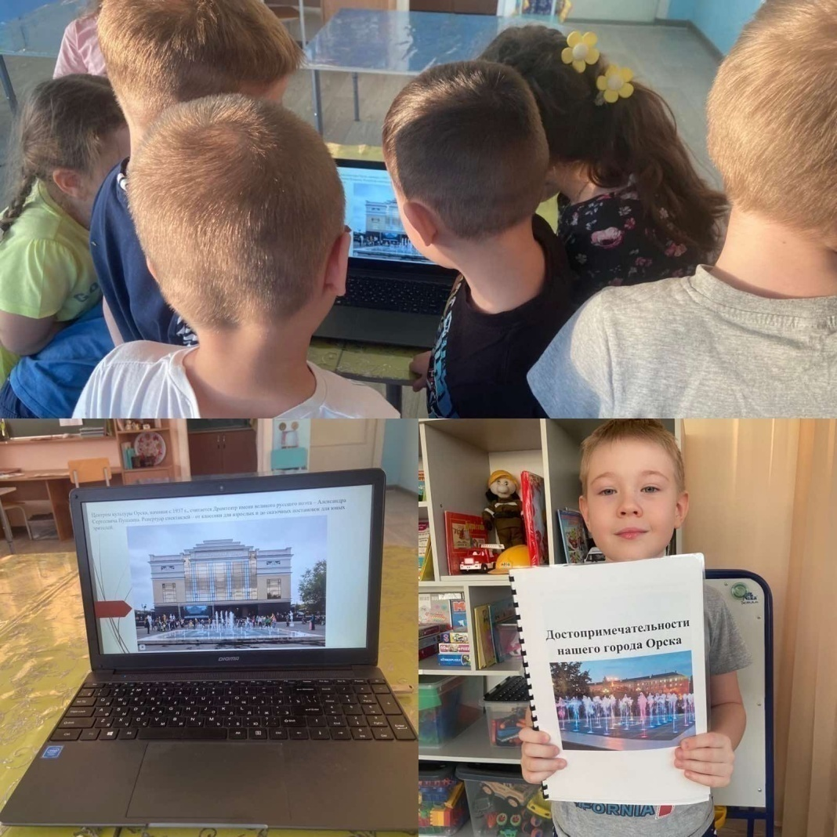
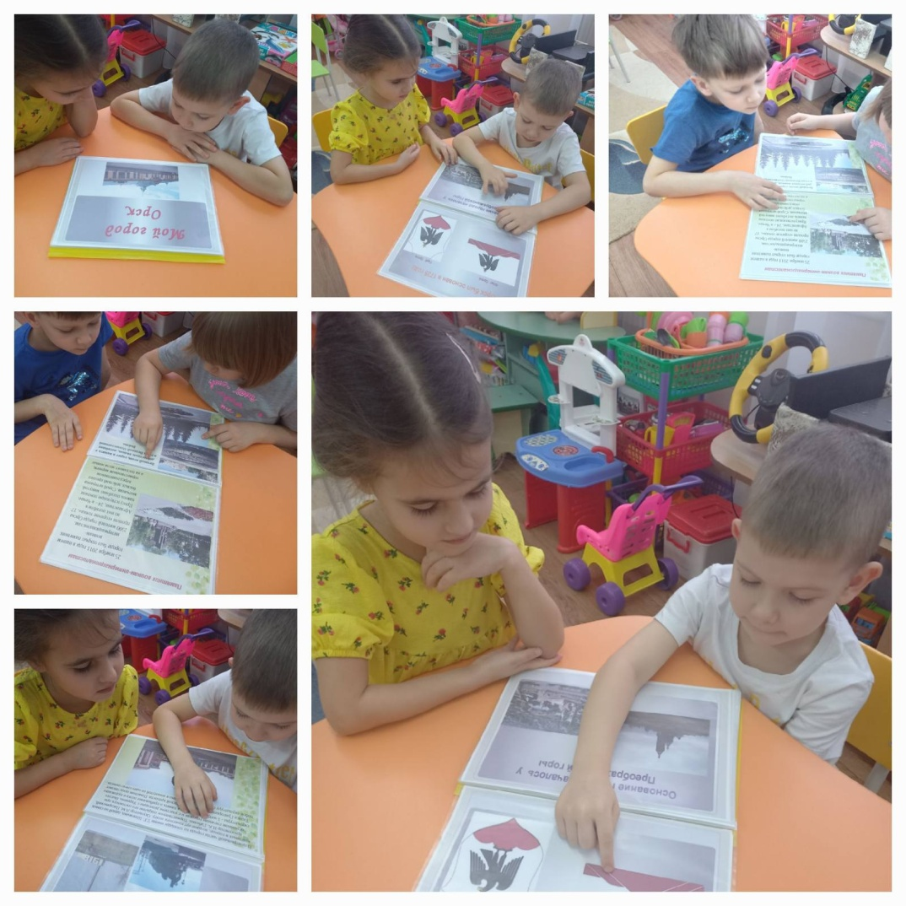
3.«Мой город Орск–Это Родина моя»
Рассматривают альбом "Мой город Орск"и рассказывают интересные факты о достопримечательностях любимого города
Познакомились с достопримечательностями нашего города, просмотрели презентацию

Slide 23
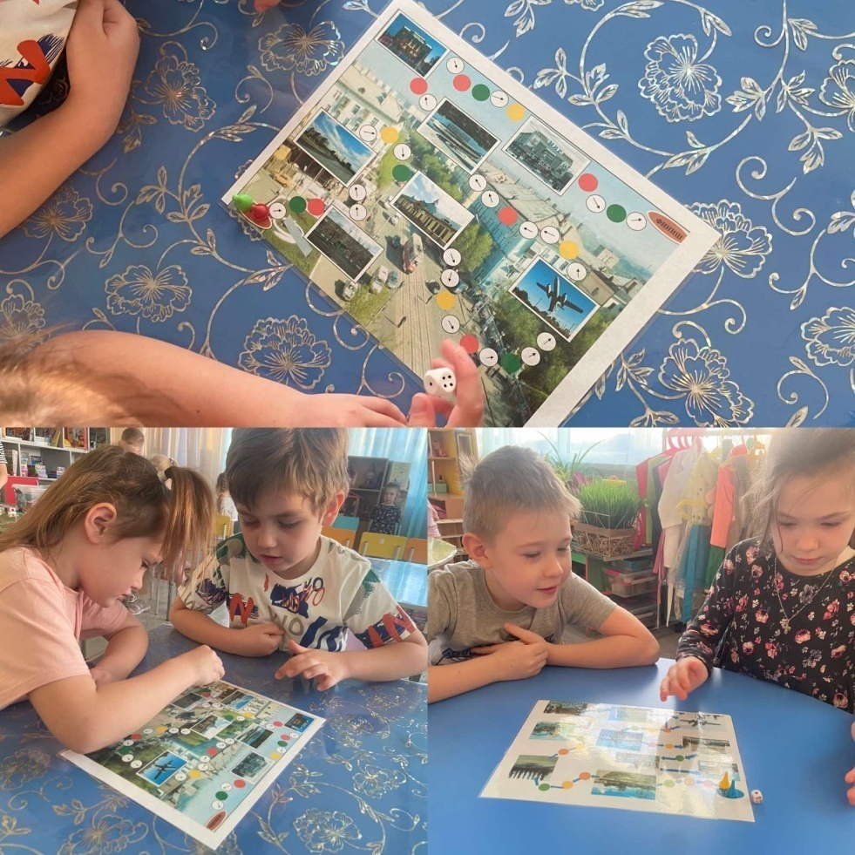
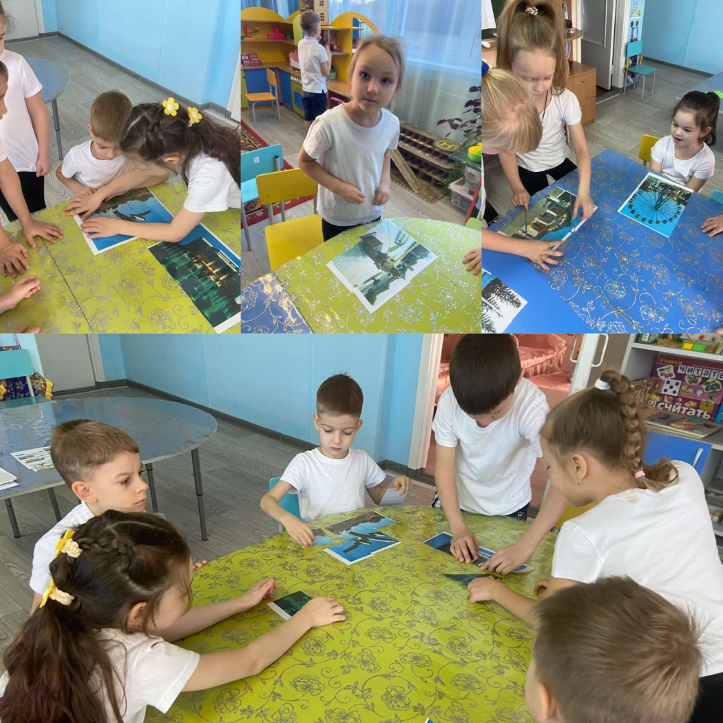
Д/игра собери картинку «Достопримечательности города Орск»
Настольно-печатная игра «Экскурсия по городу Орск»

Slide 24
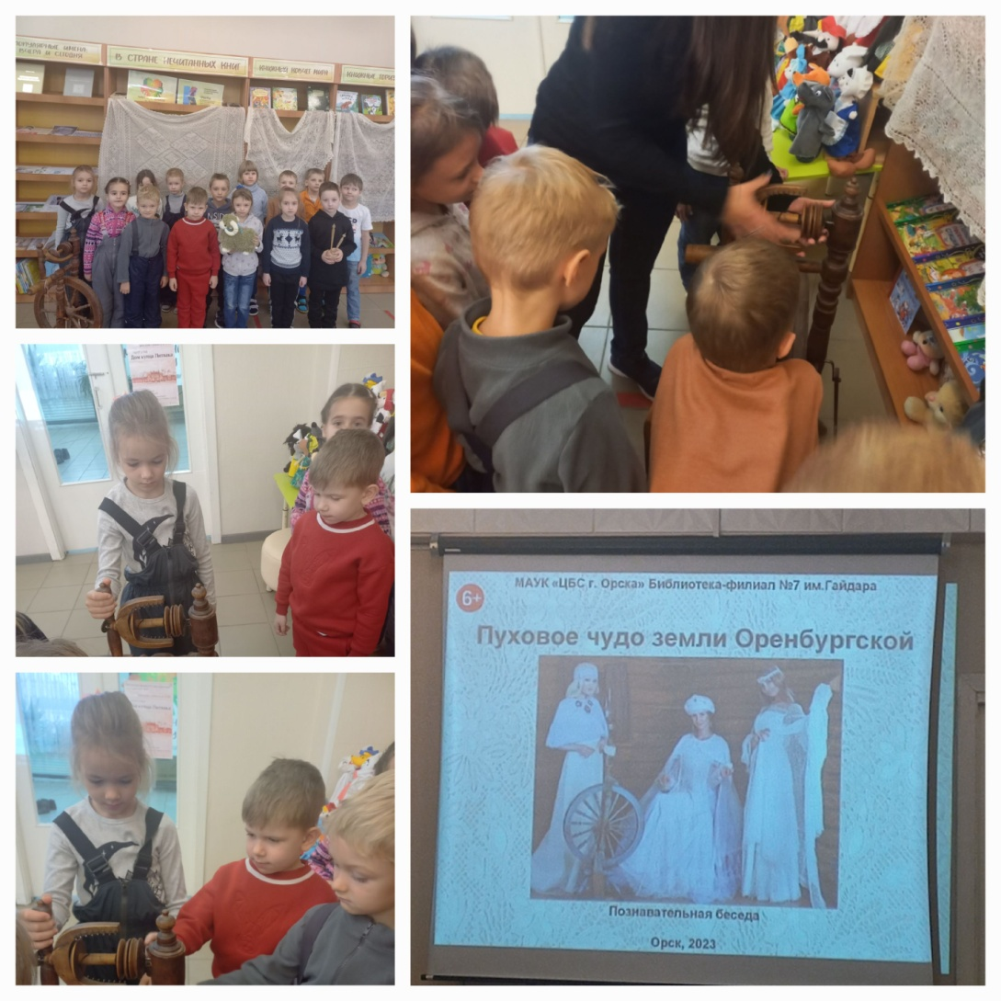
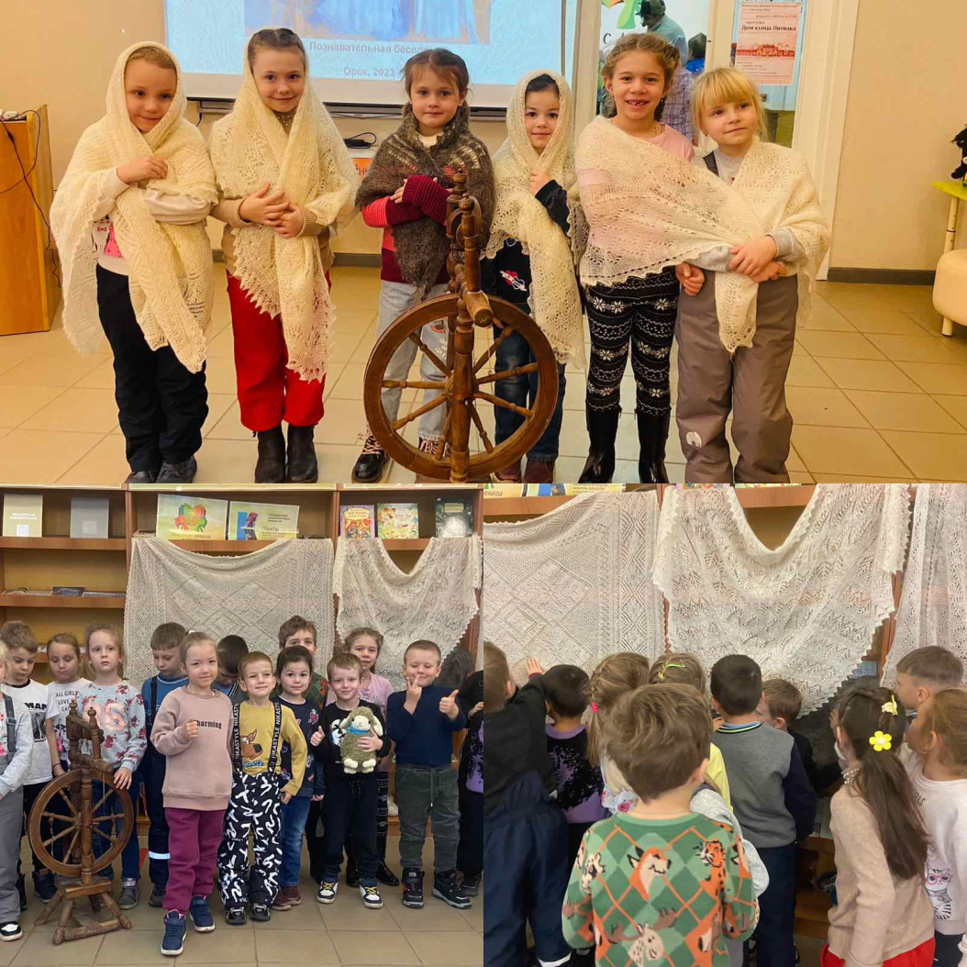
Узнали об истории Оренбургского пухового платка.

Slide 25
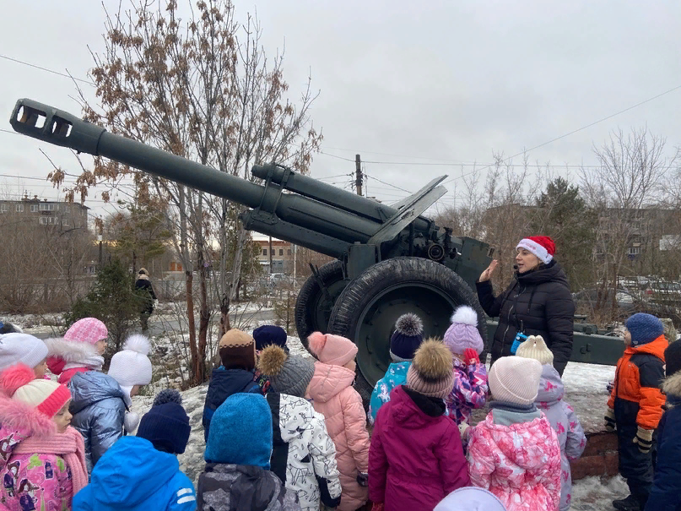
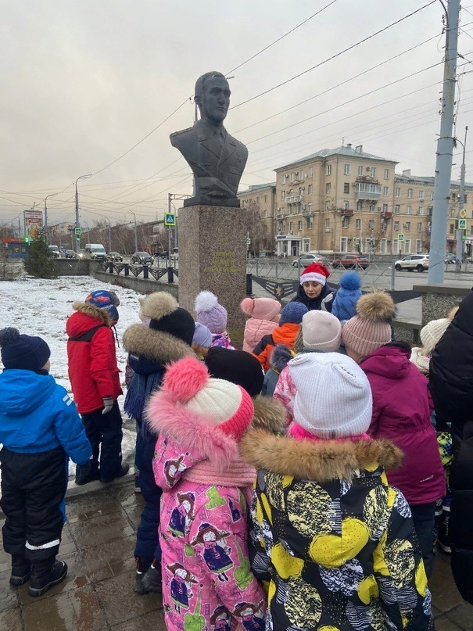
Экскурсия

Slide 26
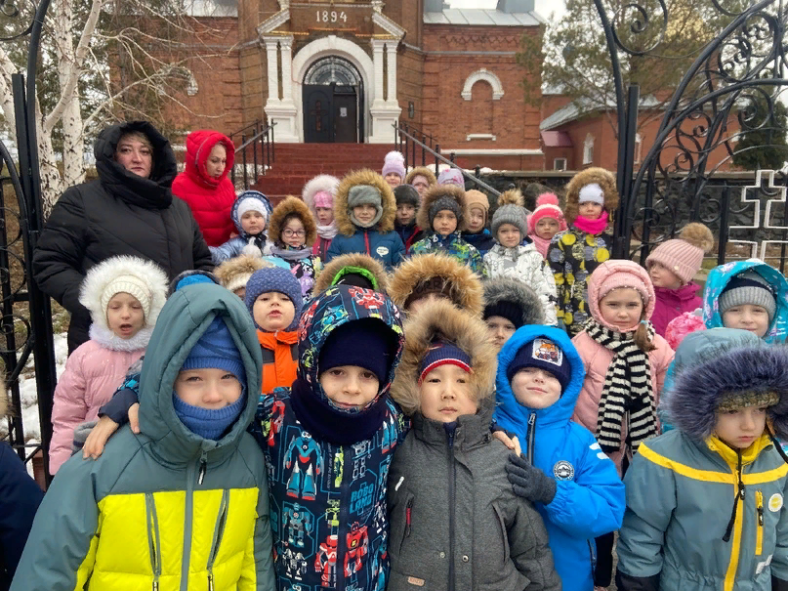
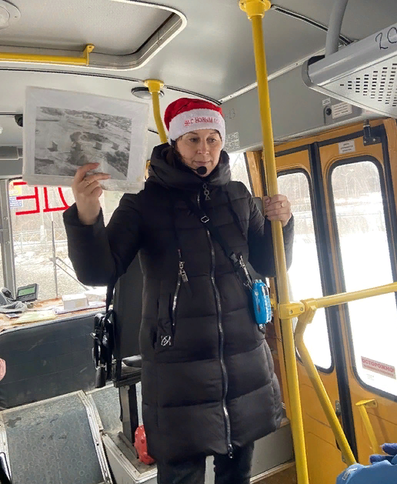
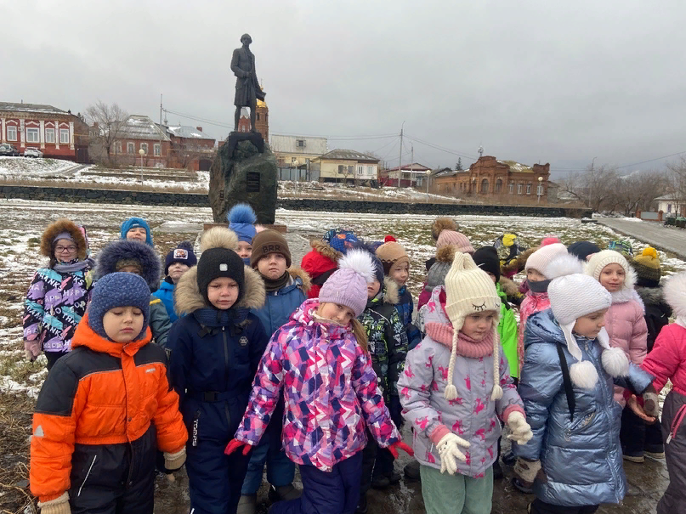

Slide 27
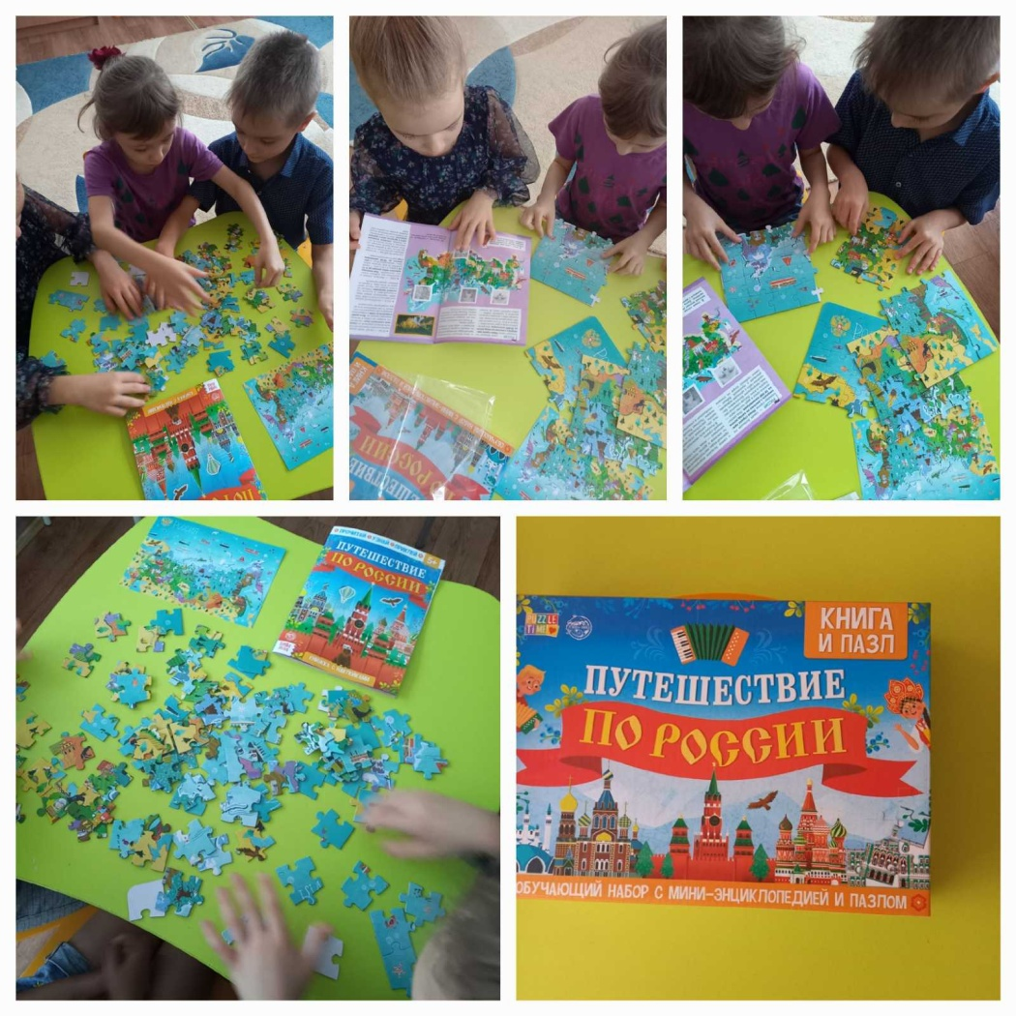

4.«Моя страна Россия–это Родина моя»
Знакомились с д/и: "Народные промыслы" и Художественная роспись"
Познакомились с д/и "Путешествие по России"

Slide 28



«День герба РФ»

Slide 29



Рисование:
«Люблю березу русскую»

Slide 30



Брейн –ринг
« С чего начинается Родина?» для родителей и детей.

Slide 31

Вывод:
Необходимо изучать историю своей Родины, чтобы стать достойным гражданином своей страны.
От малых дел рождается большая любовь к ближнему, семье, народу, России.
Всё это мы называем –ПАТРИОТИЗМОМ

Slide 32
Спасибо за внимание!!!

